Slide 1
Göğüs Ağrısı ile Gelen Hastaya Yaklaşım
Araş. Gör. Dr. Havva ŞEN
KTÜ Tıp Fakültesi
Aile Hekimliği Anabilim Dalı
02.05.2019

Slide 2
Amaç
Göğüs ağrısı ile gelen hastaya yaklaşım konusunda bilgi vermek

Slide 3
Öğrenim Hedefleri
Göğüs ağrısının nedenlerini sayabilmek
Somatik- visseral tipte göğüs ağrısının özelliklerini sayabilmek
Tipik- atipik göğüs ağrısının özelliklerini sayabilmek
Göğüs ağrısına sebep olan hayatı tehdit eden durumlar ve diğerleri ayırıcı tanısını yapabilmek

Slide 4
Birinci basamakta çalışıyorsunuz, hangi şikayetle başvuran hasta sizi en çok korkutur?

Slide 5


Slide 6
Çalışmalar göğüs ağrısının;
% 30-35 kas iskelet sistemi,
% 10-20'sinin gastrointestinal nedenler,
% 10'unun stabil anjina,
%5-10’unun psikojenik,
%5'inin solunum sistemi,
%4-5 akut miyokard iskemisi kaynaklı olduğunu gösteriyor.
Ebell MH. Evaluation of chest pain in primary care patients. Am Fam Physician 2011; 83:603.

Slide 7
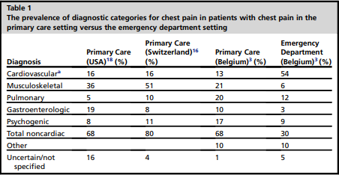
Yelland M, Cayley WE, Vach W. An algorithm fort he diagnosis and management of chestpain in primary care. Med Clin N Am. 2010;94:349-74.

Slide 8
«Aksi ispat edilene kadar göğüs ağrısı olan her hasta acildir ve mortalitesi yüksektir.»

Slide 9
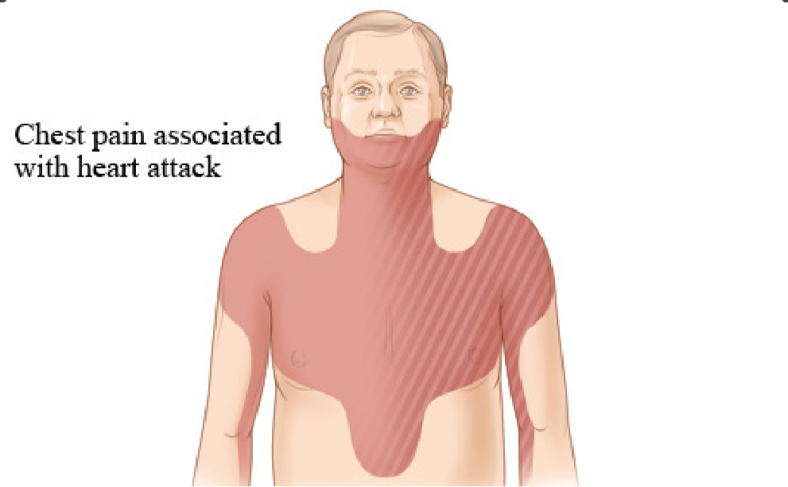

Slide 10
Somatik - Visseral göğüs ağrısı
Somatik;
Keskin, iyi tanımlanan ve lokalize edilen
Göğüs duvarından kaynaklanan ağrı
Visseral;
Künt, iyi tanımlanamayan, baskı sızı şeklinde
Toraks içindeki organlardan kaynaklanan ağrı

Slide 11
Visseral tipte göğüs ağrısı ile acil servise başvuran 30 yaş üstü hastaların
yaklaşık %15’inde Akut miyokard infarktüsü(AMI),
%25-30 unda Unstabil angina pektoris(USAP) vardır!
Buntinx F, Knockaert D, Bruyninckx R, et al. Chest pain in general practice or in the hospital emergency department: is it the same? Fam Pract. 2001; 18:586-90

Slide 12
Akut göğüs ağrısı
Aniden başlar(tipik olarak 24 saatten kısa).
Zamanı tam olarak tanımlanamaz.
Hastayı tıbbi bakım aramaya iter.
Lokalizasyonu genellikle anterior toraksdır.
Kişinin aktivitesini ve günlük yaşantısını kısıtlar.
Hastayı sıkıntıya sokan bir rahatsızlık hissi vardır.

Slide 13
Tipik - Atipik Angina
Tipik angina:
substernal yerleşimli göğüs ağrısı,
egzersiz ve emosyonel durum ile provake edilen,
istirahat veya nitrat ile geçen
Atipik angina: yukarıdaki karakterlerden ikisi
Non kardiyak göğüs ağrısı: yukarıdaki karakterlerden biri veya hiçbiri

Slide 14
Kanada Kalp Derneği (CCS)’ne göre angina derecelendirmesi
Sınıf I : Aşırı şiddetli eforda angina, günlük fiziksel aktiviteler anginaya neden olmaz.
Sınıf II : Şiddetli eforda angina, günlük fiziksel aktivitelerde hafif kısıtlanma
Sınıf III: Hafif eforda angina, günlük fiziksel aktivitelerde şiddetli kısıtlama
Sınıf IV: İstirahat anginası
https://www.tkd.org.tr/kilavuz/k06/7a852.htm?wbnum=1307

Slide 15
Angina Pektoris Sınıflaması
1- Stabil Angina Pektoris
2- Unstabil Angina Pektoris(USAP)
3- Akut Miyokard İnfarktüsü
Akut Koroner Sendrom

Slide 16
Unstabil Angina Pektoris(USAP)
EKG de iskemi bulgusu ve kardiyak enzim artışı olmayan hastada;
İstirahatte olan ve en az 20 dk süren göğüs ağrısı
veya
Yeni başlayan(2 aydan kısa) en az CCS III şiddetinde göğüs ağrısı
veya
Karakter değiştirerek şiddetlenme gösteren, herhangi bir CCS kategorisinden en az CCS III’e geçiş yapan göğüs ağrısı
https://www.tkd.org.tr/kilavuz/k06/7a852.htm?wbnum=1307

Slide 17
Akut Miyokard İnfarktüsü(AMI)
Kardiyak enzimlerde yükselme ile birlikte;
EKG de ST-T değişiklikleri, yeni gelişen LBBB
veya
EKG de patolojik Q gelişimi
veya
Görüntüleme teknikleriyle miyokard hasarının gösterilmesi
https://www.tkd.org.tr/kilavuz/k06/7a852.htm?wbnum=1307

Slide 18
Göğüs ağrısı olan hastalarda kardiyak risk tabakalama skorları:
HEART skoru
GRACE skoru
TIMI skoru
Reaney P, Elliott H, Noman A, Cooper J. Risk stratifying chest pain patients in the emergency department using HEART, GRACE and TIMI scores, with a single contemporary troponin result, to predict major adverse cardiac events. Emerg Med J. 2018;35(7):420-427.

Slide 19
Etiyoloji
Kardiyak nedenler
Akut miyokard infarktüsü
Unstabil anjina
Perikardit
Stabil anjina

Slide 20
Etiyoloji
Kapak hastalıkları
Aort stenozu
Subaortik stenoz
Mitral valv prolapsusu

Slide 21
Etiyoloji
Pulmoner nedenler
Pnömotoraks
Plevral irritasyon-Plörit
Pnömoni
İnflamasyon
İnfiltrasyon
Barotravma
Trakeobronşit

Slide 22
Etiyoloji
Vasküler nedenler
Aort diseksiyonu
Pulmoner emboli
Pulmoner hipertansiyon

Slide 23
Etiyoloji
Gastrointestinal nedenler
Özefagus rüptürü
Özefageal reflü/spazm
Özefajit
Özefageal Kanser
Mallory Weiss sendromu
Bilier kolik
Dispepsi

Slide 24
Etiyoloji
Kas ve iskelet sistemi kaynaklı nedenler
Kostokondrit
Travma sonrası
İnterkostal kas gerilmesi
Servikal&Torasik omurilik problemleri
Tietze Sendromu

Slide 25
Etiyoloji
Psikiyatrik Nedenler
Panik Bozukluk
Konversiyon Bozukluğu

Slide 26
Etiyoloji
Diğer nedenler
Herpes zoster
Göğüs duvarı tümörleri

Slide 27
Göğüs ağrısıyla hasta başvurdu, ne yapalım?
Vital parametreler
Damar yolu
Oksijen ihtiyacı ?
Monitörizasyon
EKG

Slide 28
Hasta stabil, EKG bulgusu yok;
• Hastanın tıbbi geçmişi
• Anamnez (Ağrının karakteri, lokalizasyonu, süresi…)
• FM bulguları
• Laboratuvar tetkikleri
• Görüntüleme yöntemleri (EKG, PAAC, Toraks BT…)

Slide 29
Anamnez – Ağrının lokalizasyonu ve karakteri
Koroner Arter Hastalıkları
Göğüs ve epigastriumda
Aort Disseksiyonu
Göğüs ve sırtta
Plevra, Perikard Hastalıkları
Göğüs ve retrosternal
Baskı, ağırlık, yanma, sancı şeklinde
Yırtılma, sökülme şeklinde
Keskin, nefes almakla artan

Slide 30
Anamnez – Ağrıyı arttıran ve azaltan faktörler
Anginal Ağrı
Yemek yeme, egzersiz ve emosyonel stress ile artar
Perikardit Ağrısı
Öne eğilerek, oturunca azalır
Özefagial Ağrı
Yutmakla artar
İstirahatle azalır
Nefes almakla artar

Slide 31
Fizik Muayene
Akut solunum yetmezliği
Pulmoner emboli
Terleme
Akut MI
Hipotansiyon
Pulmoner emboli
Pnömotoraks
Akut MI
Aort diseksiyonu
Pulmoner emboli
Özefagus rüptürü
Akut MI
Aort diseksiyonu
Özefagus rüptürü
Perikardit

Slide 32
Fizik Muayene
Taşikardi
Akut MI
Bradikardi
Akut MI
Hipertansiyon
Akut MI
Aort diseksiyonu
Koroner iskemi
Özefagus rüptürü
Perikardit
Koroner iskemi
Koroner iskemi
Aort diseksiyonu
Pulmoner emboli

Slide 33
Fizik Muayene
Ateş
Pulmoner emboli
Hipoksemi
Pulmoner emboli
Yeni Üfürüm
Akut MI
Özefagus rüptürü
Perikardit
Kolesistit
Pnömotoraks
Aort diseksiyonu

Slide 34
Fizik Muayene
Ekstremiteler arasında kan basıncı farkı
Aort Diseksiyonu
Dar nabız basıncı
Perikardit
Perikardiyal sürtünme sesi(rub)
Perikardit

Slide 35
Fizik Muayene
Pnömotoraks
Subkutan Amfizem
Pnömotoraks
Perikardiyal sürtünme sesi(rub)
Perikardit
Tek taraflı azalmış/olmayan solunum sesi
Özefagus rüptürü
Mediastinit

Slide 36
Fizik Muayene
Epigastrik hassasiyet
Özefagus rüptürü
Sol üst kadran hassasiyeti
Pankreatit
Sağ üst kadran hassasiyeti
Kolesistit
Kolesistit
Pankreatit

Slide 37
Laboratuvar
CK-MB
Ağrının 3.saatinden itibaren yükselir.
Ağrının süresi 8-12 saati geçiyorsa CK-MB düzeyleri hala normalse ve EKG bulgusu yoksa Mİ dışlanmış sayılmalıdır.
Ağrı süresinden 8-12 saat sonra spesifitesi %97 nin üzerindedir.
Üç saatten kısa süreli ağrı ile başvuran olgularda, yanlış negatif sonuçlara yol açmakta

Slide 38
Laboratuvar
Troponin I
Sıklıkla 2-4 saat içinde yükselmeye başlayan troponin-I değerleri, çoğu akut miyokardiyal infarktlı hastada ağrının oluşumu sonrası 6-9 saat içinde tespit edilmektedir.
Troponin T’ye göre kalbe daha özgüldür ama kardiyak olaylarda Troponin-T’ye göre daha az duyarlıdır.
Erken dönemlerde sensivitesi düşüktür fakat 9-12 saat sonra sensivitesi %100 e ulaşır.

Slide 39
Laboratuvar
Miyoglobin
Miyokarda özgü olmamakla birlikte en erken dönemde yükselen hassas bir biyokimyasal belirteçtir.
Sensivitesi yüksek , spesifitesi düşüktür.(diğer markerlarla birlikte değerlendirilmeli)
Göğüs ağrısı ile birlikte yükselmeye başlar,2-4 saatte pik yapar.

Slide 40
EKG
MI
Birbirini takip eden derivasyonlarda >1 mm ST segment elevasyonu;
Unstabil Angina
Çoğunlukla normal veya non spesifik değişiklikler;
Perikardit
Diffüz ST segment elevasyonu;
Yeni LBBB(Sol dal bloğu)
T dalga inversiyonu olabilir
PR segment depresyonu
Patolojik Q dalgası

Slide 41
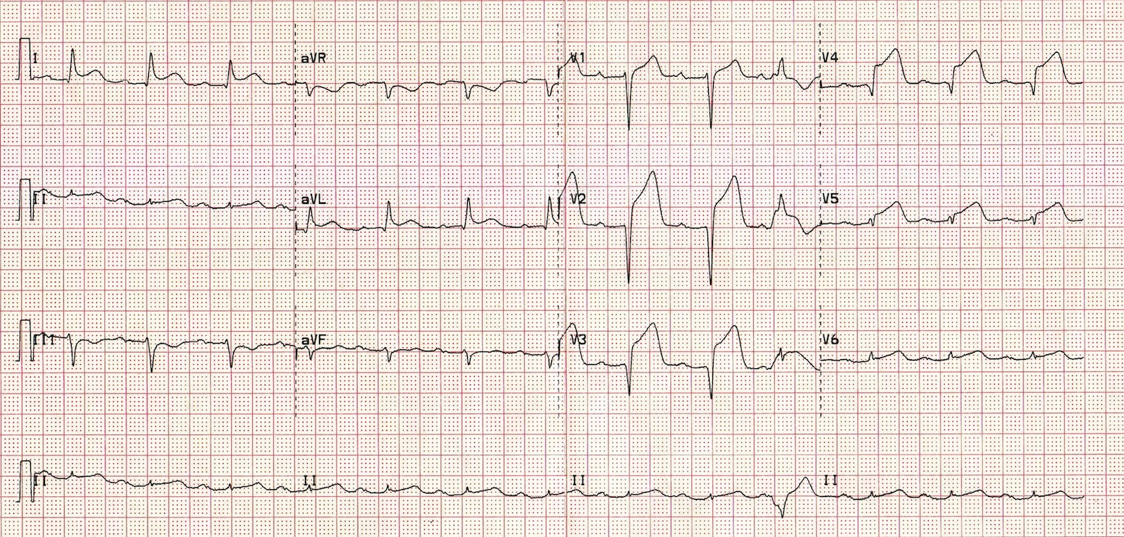
ST Elevation MI

Slide 42
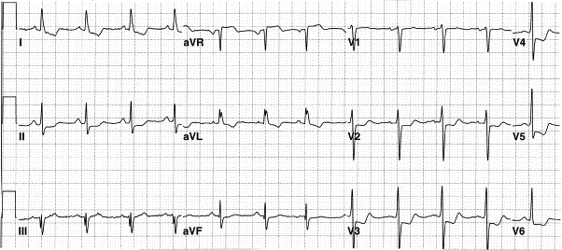
Non ST Elevation MI

Slide 43
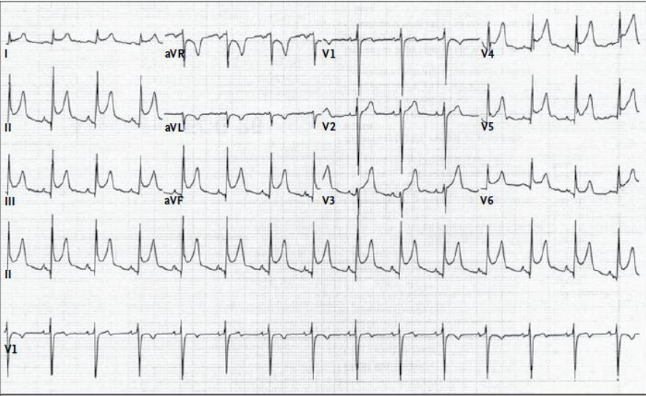
Perikardit

Slide 44
Akciğer Grafisi
Mediastinal
yer değiştirme
Tansiyon pnömotoraks
Pnömomediastinum
Özefagus rüptürü
Geniş mediastinum
Aort Diseksiyonu
Mediastinit

Slide 45
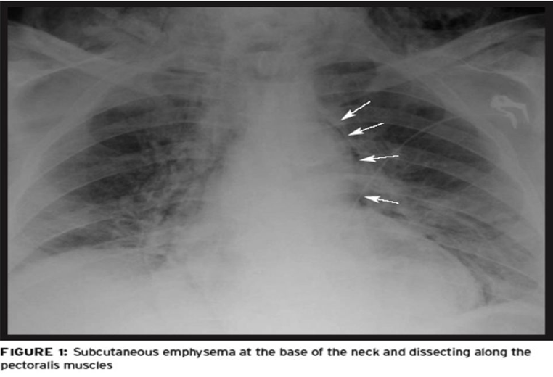

Slide 46
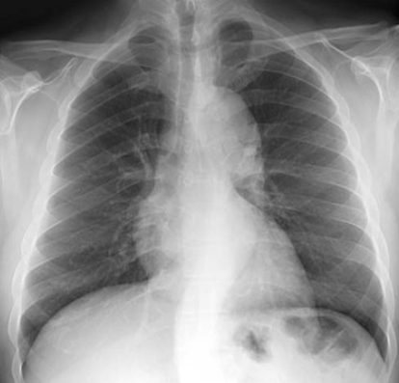

Slide 47
Hayatı Tehdit Eden Göğüs Ağrısı Nedenleri
Akut MI
Unstabil Anjina
Perikardit
Pnömotorax
Pulmoner Emboli
Aort Diseksiyonu
Özefagus Rüptürü

Slide 48
Akut MI
Özellik | Bulgu
Fizik bakı | Anksiyete ve huzursuz görünüm Hiper/normo/hipotansiyon Taşi/normo/bradikardi Soğuk terleme, Kötü periferik dolaşım
Testler | EKG değişiklikleri (%80) CK-MB & troponin yüksekliği

Slide 49
Unstabil Anjina
Özellik | Bulgu
Ağrının karakteri | İstirahatte gelen ve 15-20 dakika süren ağrı Son iki ay içinde yeni başlayan ve az bir efor ile gelen ağrı NTG(Nitrogliserin) ve istirahate olan cevabı değişken!
Eşlik eden semptomlar | Sıklıkla minimal Terleme, bulantı, kusma, dispne Efor ile artan nefes darlığı
Hikaye | Daha önceki MI veya anjina hikayesi >40 yaş, pozitif risk faktörleri ve erkek cinsiyet

Slide 50
Unstabil Anjina-2
Özellik | Bulgu
Fizik bakı | Nonspesifik bulgular olabilir
Testler | EKG değişikliği ve enzim yüksekliği sıklıkla yoktur
Diğer durumlar | Başvuru sırasında tamamen ağrısız olabilirler. Tanıda hikaye esastır Hastaneye yatırılan USAP hastalarının %15’inde akut MI gelişir. NSTEMI şeklinde seyredebilir

Slide 51
Koroner Arter Hastalığı İçin Risk Faktörleri
Erkek cinsiyet
Aile öyküsü
Yaş (erkek>45, kadın>55)
Sigara
Diyabet
Hipertansiyon
Hiperlipidemi
Trunkal obesite
Sedanter yaşam

Slide 52
Perikardit
Özellik | Bulgu
Ağrının karakteri | Künt – geçmeyen – efordan ve öğünlerden bağımsız göğüs ağrısı Keskin ve bıçak batar nitelikte ve göğüs hareketleri değişmeyen plöretik ağrı
Eşlik eden semptomlar | Dispne Soğuk terleme
Hikaye | Yatar pozisyonda ağrı artar ve oturmak ile rahatlar Öncesinde viral hastalık veya altta yatan hastalık (SLE, üremi gibi)

Slide 53
Perikardit-2
Özellik | Bulgu
Fizik bakı | Perikardiyal frotman (%50)
Testler | EKG: tipik patern – tüm prekordiyal derivasyonlarda ST segment elevasyonu ve PR segment depresyonu ESR yüksek olabilir

Slide 54
Aort Diseksiyonu
Özellik | Bulgu
Ağrının karakteri | Anı başlangıçlı ve başlangıçta en şiddetli göğüs ağrısı (%90) Göğüs anterior duvarından sırtta interskapular bölgeye veya batına yayılım Yırtılır gibi bir ağrı
Eşlik eden semptomlar | Nörolojik komplikasyonlar; inme, parezi, parapleji
Hikaye | > 50 yaş erkek Kontrolsüz hipertansiyon Diğer risk faktörleri sorgulanmalı

Slide 55
Aort Diseksiyonu İçin Risk Faktörleri
Uzun süreli arteryel hipertansiyon
İleri yaş
Sigara
Dislipidemi
Kokain
Marfan sendromu
Ehlers-Danlos sendromu
Turner sendromu
Biküspid aorta
Aort koarktasyonu
Dev hücreli arterit
Takayasu arteriti
Sifiliz
Aort anevrizması
Gebelik
Deselerasyon travması (kaza, yüksekten düşme)
İyatrojenik

Slide 56
Aort Diseksiyonu-2
Özellik | Bulgu
Fizik bakı | Yüksek KB’ye rağmen kötü periferik dolaşım Periferik nabızların asimetrik azalması (%60) Yeni başlangıç perikardiyal sürtünme veya aortik yetmezlik üfürümü
Testler | EKG’de nonspesifik değişiklikleri PAAG: Anormal aortik silüet Ekokardiyografi, BT ve MR

Slide 57
Pnömotorax
Özellik | Bulgu
Ağrının karakteri | Akut ve şiddetli başlangıç Plöretik tarzda ve göğsün lateralinde lokalize
Eşlik eden semptomlar | Belirgin dispne Hipotansiyon (tansiyon pnx) Bilinç bulanıklığı (tansiyon pnx)
Hikaye | Uzun boylu ve sigara içen erkek Göğüs travması

Slide 58
Pnömotorax-2
Özellik | Bulgu
Fizik bakı | Azalmış solunum sesi ve artmış rezonans Juguler venöz distansiyon
Testler | PAAG genellikle tanısal Ultrasonografi – daha tanısal Toraks BT – altın standart!

Slide 59
Pulmoner Emboli
Özellik | Bulgu
Ağrının karakteri | Sıklıkla göğüs yan bölgesinde hissedilen plöretik tarzda ağrı Merkezi yerleşim (masif emboli) Genellikle ani başlayan ve başlangıçta şiddetli ağrı Episodik veya intermitan
Eşlik eden semptomlar | Dispne ve endişe Öksürük Hemoptizi (%20)
Hikaye | Geçirilmiş PE ve DVT hikayesi Diğer risk faktörleri sorgulanmalı

Slide 60
Pulmoner Emboli İçin Risk Faktörleri
Kalıtsal faktörler(faktör eksiklikleri,hiperhomosisteinemi..)
İleri Yaş
Nefrotik Sendrom
Şişmanlık
Uzun Süreli Seyahat
Majör Cerrahi (Pelvik, Abdominal vb)
İmmobilizasyon
Kanser
Konjestif Kalp Yetersizliği
Oral Kontraseptif Kullanımı
Hormon Replasman Tedavisi
Polisitemia Vera
Gebelik ve Lohusalık
Travma

Slide 61
Pulmoner Emboli-2
Özellik | Bulgu
Fizik bakı | Endişeli görünüm ve takipne Taşikardi, inspiratuvar ral Ateş, flebit ve terleme (%30-40)
Testler | Arter kan gazı: PO₂⬇ EKG:S1Q3T3(sadece %20 sinde) (I'de derin S dalgası, III'te yeni veya daha da belirginleşmiş Q dalgası, III'te T inversiyonu) PAAG genellikle normal Ventilasyon perfüzyon sintigrafi Ekokardiyografi Pulmoner BT angiografi

Slide 62
Özefagus rüptürü
Özellik | Bulgu
Ağrının karakteri | Kusmayı takiben akut başlangıç Devamlı ve geçmeyen özefagus boyunca lokalize ve yutkunma ile artan bir ağrı
Eşlik eden semptomlar | Terleme, dispne ve hatta şok tablosu
Hikaye | Bilinen gastrointestinal sistem sorunları Ciddi emesis, yabancı cisim yutulması, kostik madde içilmesi, künt travma, alkolism, Özefagus hastalıkları

Slide 63
Özefagus rüptürü-2
Özellik | Bulgu
Fizik bakı | Konsolidasyon bulguları ve amfizem
Testler | PAAG-. Mediastinal hava, plevral effüzyon, geniş mediastinum Kontrast özofagogram ve özefagoskopi

Slide 64
Kas ve iskelet sistemi?
Somatik tipte ağrı tarifler.(keskin, iyi tanımlanan, lokalize edilebilen)
Palpasyonla ve hareketle artar.
Ağrının çoğu pozisyoneldir ve derin nefes alma, dönme veya kol hareketi ile daha da kötüleşir.
Kostokondrit, İnterkostal kas gerilmesi, Servikal&Torasik omurilik problemleri neden olabilir
Travma öyküsü sorgulanmalıdır. Tanıda; PAAC, Toraks BT ye başvurulabilir.
Wolf E, Stern S. Costosternal syndrome: its frequency and importance in differential diagnosis of coronary heart disease.

Slide 65
Gastroözefagial Reflü?
GÖRH da baskı tarzında boyuna, çeneye ve sol kola yayılım gösteren göğüs ağrısı da bulunabilir.
Göğüs ağrısı olan hasta da tipik reflü semptomlarının bulunması(regürjitasyon, yanma,) tanıda yardımcı olabilir.
Bunların dışında globus, hipersalivasyon,bulantı gibi semptomlar da ortaya çıkabilir.
Göğüs ağrısının postprandial oluşu
Antiasitlerle rahatlama sağlanması
Kahrilas P. Clinical manifestations and diagnosis of gastroesophageal reflux in adults. In: Talley NJ, ed. Uptodate. Waltham, MA, , 2008.

Slide 66
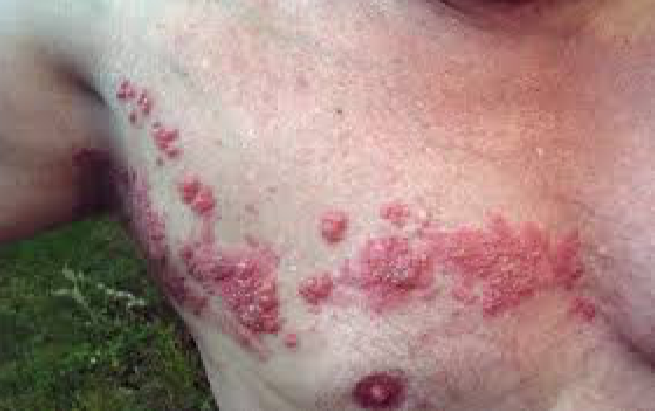
Herpes Zoster?
Dermatom alanı boyunca tek taraflı ağrı olması
FM’de tipik veziküler döküntü varlığının saptanması

Slide 67
Anksiyete bozukluğu? Panik Bozukluk?
Göğüs ağrısını açıklayacak herhangi bir organik patolojinin bulunamaması
Atipik göğüs ağrısı tanımlaması
Otonomik semptomların göğüs ağrısına eşlik etmesi
Tekrarlayan göğüs ağrısı öyküsünün varlığı
Aynı anda birçok fiziksel şikayetin bulunması
Hastaların genç olması
Kadın cinsiyet
Huffman JC, Pollack MH. Predicting panic disorder among patients with chest pain: an analysis of the literature. Psychosomatics 2003; 44:222-236.

Slide 68
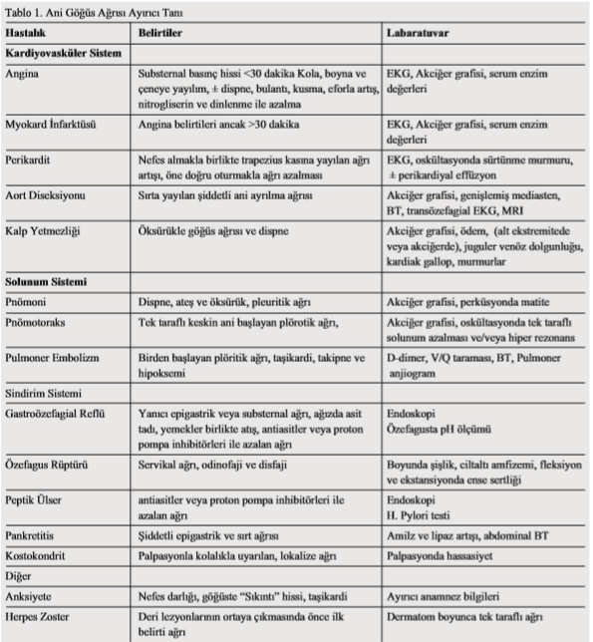
Toy E, Briscoe D, Britton B, Reddy B. Case File in Family Medicine. Chest Pain. 2nd Edition. New York, McGraw Hill 2010; p.210-221

Slide 69
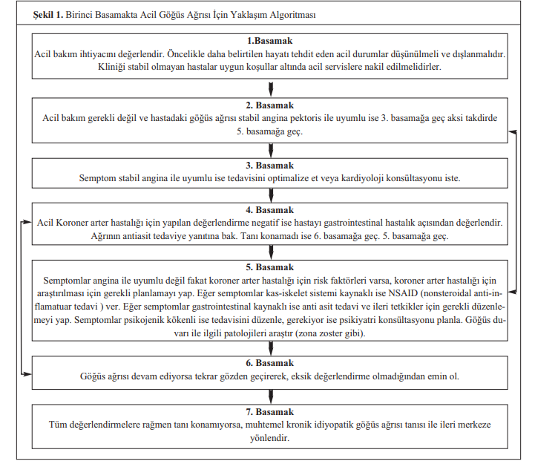
Yelland M, Cayley WE, Vach W. An algorithm fort he diagnosis and management of chestpain in primary care. Med Clin N Am. 2010;94:349-74.
Notes:
Yelland M, Cayley WE, Vach W. An algorithm fort he diagnosis and management of chestpain in primary care. Med Clin N Am. 2010;94:349-74.

Slide 70
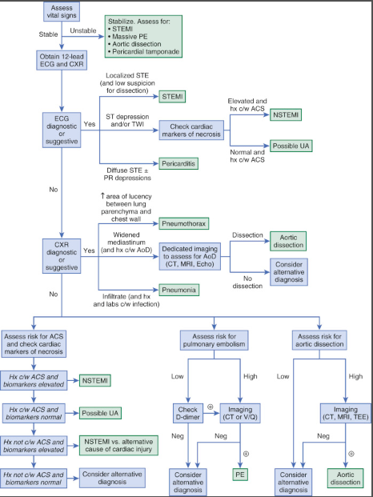
Braunwald's Heart Disease: A Textbook of Cardiovascular Medicine.
Bonaca, Marc P.; Sabatine, Marc S.. Published January 1, 2019.

Slide 71
Özetle;
Aksi ispat edilene kadar göğüs ağrısı olan her hasta acildir.
Göğüs ağrısı ile hasta başvurduğunda ilk olarak vital bulgular değerlendirilmelidir.

Slide 72
İyi bir anamnez alınmalı, fizik muayene yapılmalıdır.
Hayatı tehdit eden göğüs ağrısı nedenlerinden olup olmadığının ayrımı dikkatlice yapılmalı, gerekli durumlarda ileri merkeze yönlendirilmelidir.

Slide 73
Kaynaklar
1- Yelland M, Cayley WE, Vach W. An algorithm fort he diagnosis and management of chestpain in primary care.
2- Türk Kardiyoloji Derneği ESC Klavuzları
3- Braunwald's Heart Disease: A Textbook of Cardiovascular Medicine.
4- Kahrilas P. Clinical manifestations and diagnosis of gastroesophageal reflux in adults. In: Talley NJ, ed. Uptodate
5- Huffman JC, Pollack MH. Predicting panic disorder among patients with chest pain: an analysis of the literature.
6-https://www.aafp.org/afp/2011/0301/p603.html
7-https://reference.medscape.com/viewarticle/881361_1

Slide 74
Teşekkür Ederim…

